Slide 1


TECNOLÓGICO NACIONAL DE MÉXICO
UNIDAD ACADÉMICA VENUSTIANO CARRANZA
“INGENIERÍA EN SISTEMAS COMPUTACIONALES”
LENGUAJES Y AUTOMATAS 1
ACTIVIDAD
ACTIVIDAD 5.2 Reporte De Practica
RPESENTA
NOMBRE DEL ALUMNO | MATRICULA
Amaury Jahaziel Gordillo Hernandez | 231260074
DOCENTE
ING. FRANCISCO JAVIER MINGO VELAZQUEZ
13 DE MARZO DE 2026 VENUSTIANO CARRANZA, CHIAPAS
Notes:
1

Slide 2
Introduccion
Un parser, o analizador sintáctico, es un componente fundamental en el proceso de compilación que se encarga de analizar la estructura de una secuencia de tokens para verificar si cumple con las reglas gramaticales de un lenguaje.
En otras palabras, el parser toma como entrada los tokens generados por el análisis léxico y valida si están organizados correctamente. Si la estructura es válida, se considera que la expresión o programa está bien formado.
Dentro de un compilador, el análisis sintáctico es la segunda etapa y tiene como objetivo detectar errores de sintaxis y construir estructuras como árboles de derivación. Esta etapa es clave porque permite asegurar que el código tenga sentido estructural antes de pasar a fases más avanzadas.
Notes:
2

Slide 3
Justificación
La implementación de un analizador sintáctico permite comprender de manera práctica cómo funcionan los compiladores internamente.
Desde mi punto de vista, no es lo mismo ver la teoría que construir un parser, ya que al programarlo se entiende realmente cómo se validan expresiones, cómo se detectan errores y cómo se aplican reglas gramaticales.
Además, este tipo de herramientas tiene aplicaciones reales como:
• Validación de código en compiladores
• Editores de código (IDE)
• Sistemas que interpretan datos estructurados
• Lenguajes personalizados
Por lo tanto, esta práctica ayuda a reforzar tanto la lógica como la comprensión del análisis sintáctico.
Notes:
3

Slide 4
PLANTEAMIENTO DEL PROBLEMA
El problema consiste en desarrollar un programa en Java que sea capaz de validar si una expresión aritmética es correcta o incorrecta según una gramática definida.
Ejemplos:
Correcto:
a + b
a + b + c
Incorrecto:
a ++ b
a b
a +
El sistema debe identificar cuándo una expresión está mal formada.
Notes:
4

Slide 5
METODOLOGÍA
Para el desarrollo de esta práctica se utilizó:
Lenguaje: Java
Tipo de parser: Descendente recursivo (Top-down)
Herramientas:
VS Code
Gramática utilizada:
Se definió una gramática simple para expresiones:
Expr → Term { + Term }
Term → id
Notes:
4

Slide 6
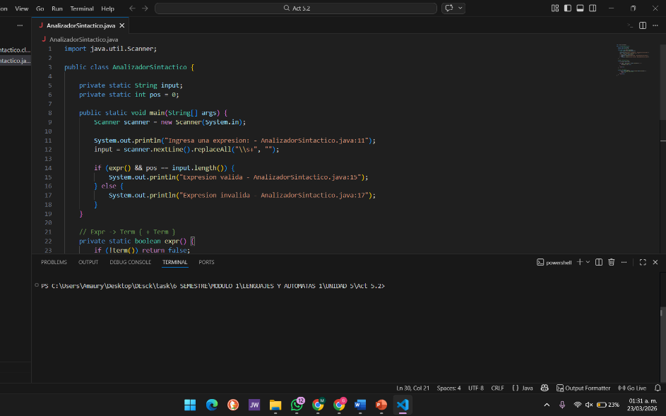
IMPLEMENTACIÓN
A continuación se muestra el código completo del analizador sintáctico:
Código en Java (Parser Descendente Recursivo)
import java.util.Scanner;
public class AnalizadorSintactico {
private static String input;
private static int pos = 0;
public static void main(String[] args) {
Scanner scanner = new Scanner(System.in);
System.out.println("Ingresa una expresion:");
input = scanner.nextLine().replaceAll("\\s+", "");
if (expr() && pos == input.length()) {
System.out.println("Expresion valida");
} else {
System.out.println("Expresion invalida");
}
}
// Expr -> Term { + Term }
private static boolean expr() {
if (!term()) return false;
while (pos < input.length() && input.charAt(pos) == '+') {
pos++; // consumir '+'
if (!term()) return false;
}
return true;
}
// Term -> id (letra)
private static boolean term() {
if (pos < input.length() && Character.isLetter(input.charAt(pos))) {
pos++; // consumir identificador
return true;
}
return false;
}
}
Notes:
4

Slide 7
Explicación del código
El programa desarrollado funciona mediante un analizador sintáctico descendente recursivo, el cual evalúa si una expresión ingresada cumple con una gramática definida.
Su funcionamiento se describe a continuación:
1. Lectura de entrada
El programa solicita al usuario ingresar una expresión desde el teclado mediante la clase Scanner.
Posteriormente, se eliminan los espacios en blanco utilizando el método replaceAll, con el fin de evitar errores durante el análisis.
2. Validación de la expresión
Una vez obtenida la entrada, el programa llama al método expr(), que es el encargado de iniciar el análisis sintáctico.
Además, se verifica que toda la cadena haya sido procesada correctamente mediante la condición:
pos == input.length()
Esto asegura que no queden caracteres sin analizar.
3. Funciones principales
El analizador está compuesto por dos funciones principales:
•expr():
Representa la regla gramatical:
Expr -> Term { + Term }
Se encarga de validar expresiones que contienen uno o más términos separados por el operador +.
•term():
Representa la regla:
Term -> id
Valida que el carácter actual sea una letra, es decir, un identificador válido.
4. Manejo de la posición
El programa utiliza una variable pos que indica la posición actual dentro de la cadena.
Cada vez que se reconoce un símbolo válido, esta posición se incrementa, permitiendo avanzar en el análisis de la expresión.
5. Control de errores
El sistema detecta errores cuando:
•No se encuentra un identificador donde debería haber uno
•Se utilizan operadores de forma incorrecta (ejemplo: a++b)
•La expresión queda incompleta (ejemplo: a+)
En estos casos, el método retorna false y se muestra el mensaje:
Expresion invalida
Notes:
4

Slide 8
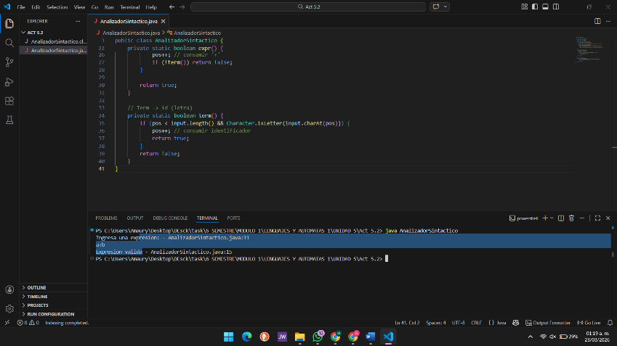
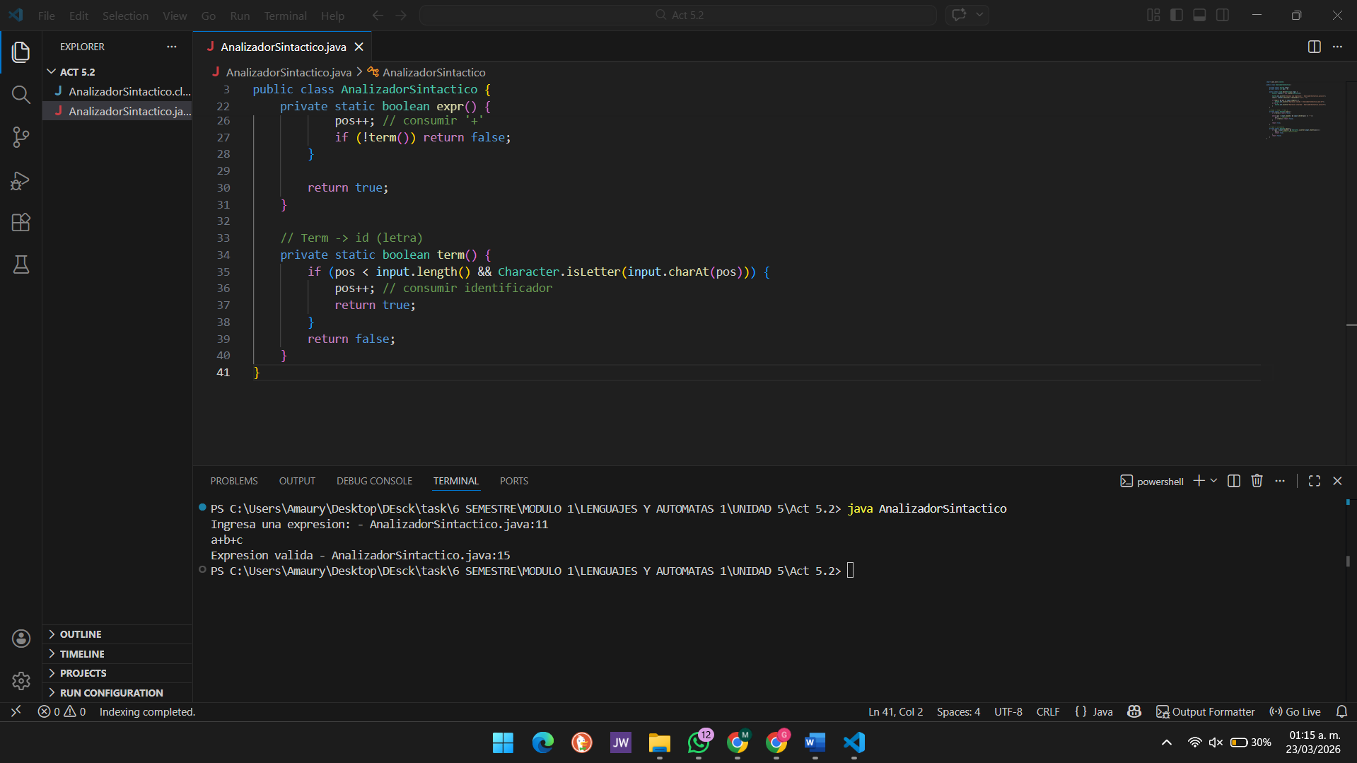
Resultados
Entrada | Resultado
a+b | = Válido
a+b+c | = Válido
a++b | = Inválido
+ab | = Inválido
a+ | = Inválido
Casos probados:
1
2
Notes:
4

Slide 9
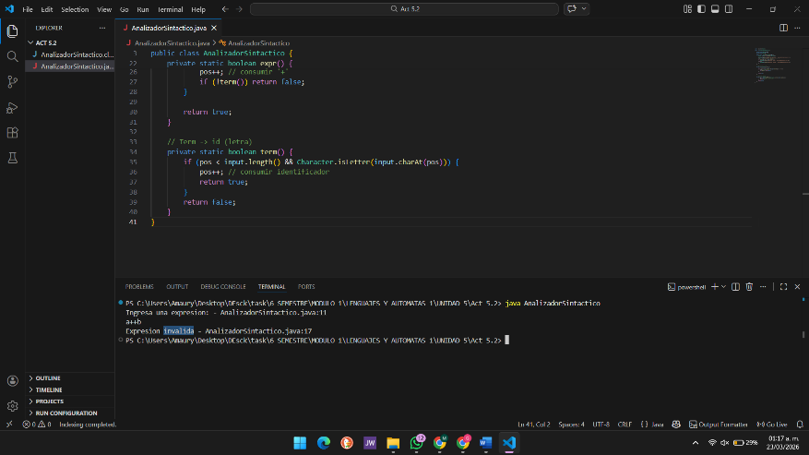
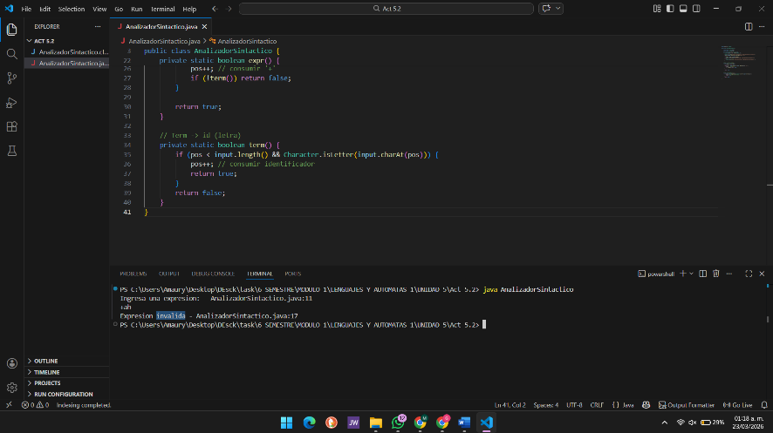
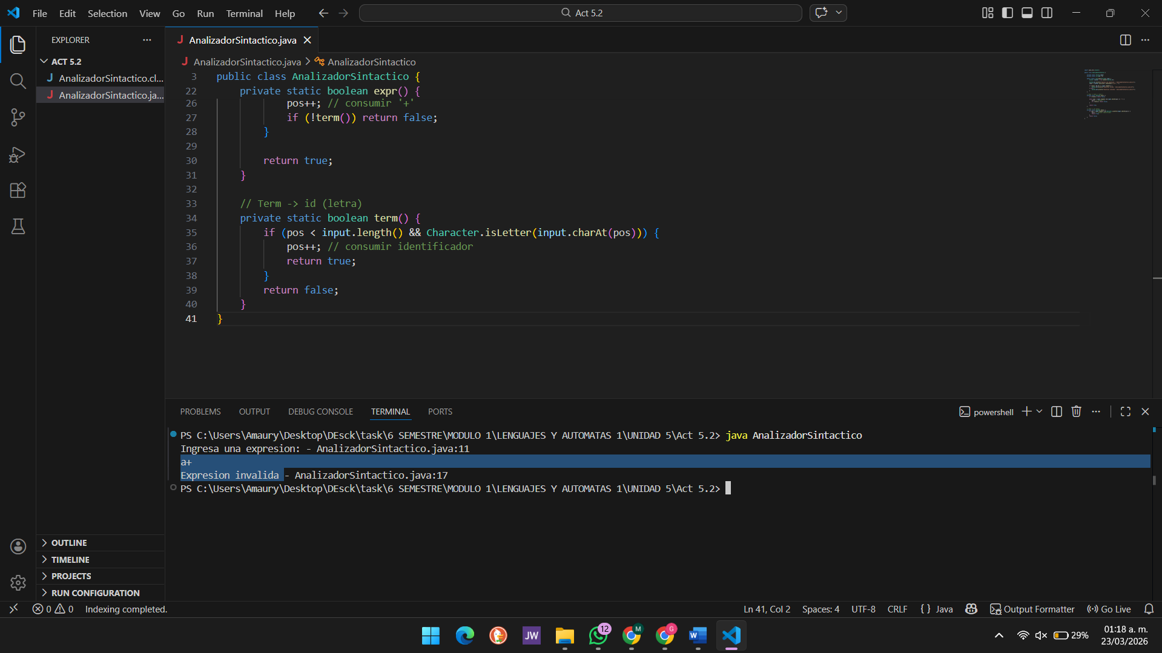
Resultados
Entrada | Resultado
a+b | = Válido
a+b+c | = Válido
a++b | = Inválido
+ab | = Inválido
a+ | = Inválido
Casos probados:
3
4
5
Notes:
4

Slide 10
Análisis de resultados
El programa funciona correctamente para:
•Detectar expresiones bien formadas
•Identificar errores básicos de sintaxis
•Validar operadores correctamente
Limitaciones:
•Solo acepta el operador +
•Solo acepta identificadores simples (una letra)
•No maneja paréntesis
•No incluye números ni otros operadores
A pesar de esto, cumple correctamente con el objetivo de implementar un analizador sintáctico básico.
Notes:
4

Slide 11
Conclusión
En esta práctica pude comprender de forma más clara cómo funciona el análisis sintáctico en un compilador.
El hecho de implementar un parser desde cero me ayudó a entender cómo se aplican las gramáticas y cómo una computadora valida la estructura del código.
Además, aprendí que los analizadores sintácticos no son algo abstracto, sino herramientas reales que están presentes en compiladores, intérpretes y muchos sistemas actuales.
Considero que esta práctica fue clave para reforzar tanto la teoría como la lógica de programación.
Notes:
4

Slide 12
Link de Repositorio
https://github.com/amaurycolochos-cpu/LENGUAJES-Y-AUTOMATAS-1/tree/main/UNIDAD%205/Reporte%20Act%205.2
Notes:
8

Slide 13
Fuentes de información
Hopcroft, J. E., Motwani, R., & Ullman, J. D. (2007). Teoría de autómatas, lenguajes y computación. Pearson.
Aho, A. V., Sethi, R., & Ullman, J. D. (2008). Compiladores: Principios, técnicas y herramientas. Pearson.
Rao, D. C., et al. Compiler Design Lecture Notes.
Notes:
10

